Slide 1
Object Oriented Analysis and Design
Communication Diagram

Slide 2
Example
  public class A
{
private B myB = new B();
public void doOne()
{
myB.doTwo();
myB.doThree();
}
// …
}
Notes:
Sequence diagram

Slide 3
Sequence vs. Communication diagram
Loại | Ưu điểm | Nhược điểm
Trình tự | Thể hiện trình tự hay thứ tự thực hiện các thông điệp (messages) một cách rõ ràng | Sử dụng nhiều không gian theo chiều ngang
Cộng tác | Tiết kiệm không gian | Khó nhìn thấy trình tự thực hiện của các thông điệp

Slide 4
Messages
Notes:
Message between objects is represented with a message expression and small arrow indicating the direction of the message
A sequence number is added to show the sequential order of messages in the current thread of control

Slide 5
Message Number Sequencing
Notes:
Message Number Sequencing

Slide 6
Complex Sequence Numbering
Notes:
Complex sequence numbering

Slide 7
Conditional Message
A conditional message is shown by following a sequence number with a conditional clause in square brackets. The message is only sent if the clause evaluates to true
Notes:
Guard

Slide 8
Mutually Exclusive Conditional Paths
Notes:
Mutually Exclusive : loai trừ lẫn nhau
Mutually Exclusive Conditional Paths

Slide 9
Iteration
Notes:
Use a “*” to signify iteration

Slide 10
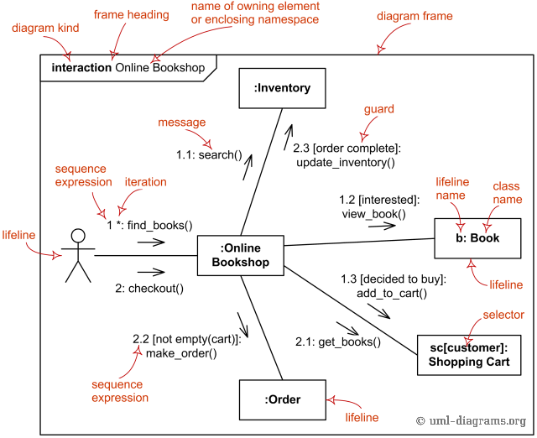
Notes:
Tham khảo: http://www.uml-diagrams.org/communication-diagrams.html

Slide 11
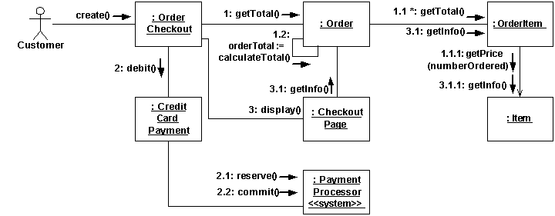
Example
Notes:
Communication diagram
free-form arrangement.

Slide 12
Trong lược đồ cộng tác, các thông điệp được đánh số theo nguyên tắc sau
  1.2.3b xảy ra sau 1.2.3a và cả 2 được lồng trong 1.2.3
  1.2.3b xảy ra trước 1.2.3a và cả 2 được lồng trong 1.2
  1.2.3a và 1.2.3b loại trừ lẫn nhau và được lồng trong 1.2
  1.2.3a và 1.2.3b loại trừ lẫn nhau và được lồng trong 1.2.3

Slide 13
Iteration over a collection

Slide 14
Messages to "self" or "this"
Notes:
SelfConnector

Slide 15
Creation of Instances

Slide 16
Static (Class) Methods

Slide 17
Câu 1
Lược đồ trình tự thể hiện
  Sự phân chia công việc giữa các đối tượng để cùng hoàn thành một công việc nào đó
  Sự trao đổi thông điệp giữa các đối tượng
  Sự cộng tác giữa các đối tượng để cùng hoàn thành một công việc nào đó
  Các phương thức của đối tượng
  Chỉ có câu d sai

Slide 18
Câu 2
Để mô tả sự tương tác giữa các đối tượng thông qua cơ chế truyền thông điệp, lược đồ UML nào nên được sử dụng
  sequence diagrams
  communication diagrams
  collaboration diagrams
  interaction diagrams
  Tất cả các lược đồ trên

Slide 19
Câu 3
Trong lược đồ cộng tác, các đối tượng được đặt ở vị trí nào
  Phải được đặt theo hàng ngang từ trái sang phải
  Phải được đặt theo hàng ngang, có cùng độ cao và từ trái sang phải
  Phải được đặt theo hàng ngang, không cùng độ cao và từ trái sang phải
  Có thể đặt bất kỳ nơi đâu trên lược đồ
  Có thể đặt bất kỳ nơi đâu trên lược đồ và không được phép có cùng độ cao

Slide 20
Câu 5
Ưu điểm của lược đồ trình tự là
  Trình tự thực hiện của các thông điệp được thể hiện rõ ràng
  Tiết kiệm được không gian
  Sử dụng các ký hiệu đồ họa đơn giản
  Có thể thêm các đối tượng theo 2 hướng
  Câu a và b đúng

Slide 21
Câu 6
Nhược điểm của lược đồ cộng tác là
  Chỉ sử dụng được không gian theo chiều ngang
  Sử dụng các ký hiệu đồ họa phức tạp
  Khó thấy được trình tự thực hiện của các thông điệp
  Khó phát sinh code
  Câu c và d đúng

Slide 22

Notes:
http://www.uml-diagrams.org/communication-diagrams.html

Slide 23
Links
A connection path between two objects
Messages flow along link

Slide 24
Stereotype of a class
Boundary class: lớp biên
Control class: lớp điều khiển
Entity class: lớp thực thể
Mối quan hệ phải theo đúng thứ tự
Actor → class biên → class điều khiển → class thực thể

Slide 25
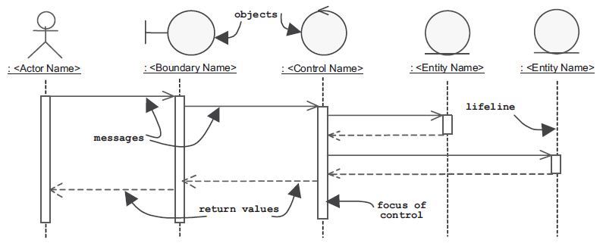
Stereotypes on a sequence diagram

Slide 26
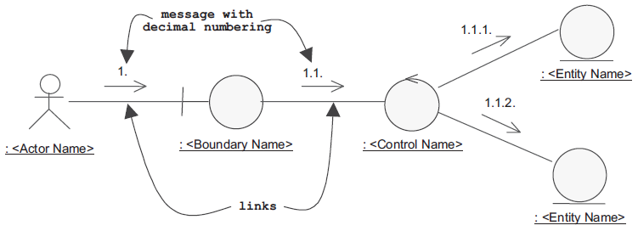
Stereotypes on a collaboration diagram

Slide 27
References
[eBook] Applying UML and Patterns: An Introduction to Object-Oriented Analysis and Design and Iterative Development
  Chapter 15. UML Interaction Diagrams
UML Communication Diagrams Overview
  http://www.uml-diagrams.org/communication-diagrams.html

Slide 28
Sequence and Communication Diagrams
Interaction diagram is a generalization of two more specialized UML diagram types:
  sequence diagrams
  communication diagrams/collaboration diagram
Both can express similar interactions.
Notes:
Communication diagram (called collaboration diagram in UML 1.x) is a kind of UML interaction diagram which shows interactions between objects and/or parts (represented as lifelines) using sequenced messages in a free-form arrangement.
Sequence diagrams là trái tim của OOAD

Slide 29



Lifeline
Anonymous lifeline of class User.
Lifeline "data" of class Stock
Lifeline "x" of class X is selected with selector [k].

